Slide 2
Hva skal være hovedoppgaven for fremtidens PP-tjeneste?

Slide 3
Hva skal være hovedoppgaven for fremtidens PP-tjeneste?
Hvordan påvirker dette PP-rådgiverens rolleutøvelse?

Slide 4
Hva skal være hovedoppgaven for fremtidens PP-tjeneste?
Hvordan påvirker dette PP-rådgiverens rolleutøvelse?
Hvilke kompetansebehov utløser dette?

Slide 6
PP-rådgiveren som inkluderingsagent?
Realisering av en systemrettet sakkyndighetspraksis
v/Joachim Kolnes

Slide 8
Systemarbeid i PP-tjenesten

Slide 9
PP-tjenestens doble mandat

Slide 10
«Vi rekker aldri å starte med systemarbeidet fordi vi blir jo aldri ferdig med sakkyndighetsarbeidet!»
(Fylling & Handegård, 2009)

Slide 11
En dikotomisk tolkning av mandatet

Slide 12
En dikotomisk tolkning av mandatet
To ulike forklaringsmodeller

Slide 13
En dikotomisk tolkning av mandatet
To ulike forklaringsmodeller
Medisinsk

Slide 14
En dikotomisk tolkning av mandatet
To ulike forklaringsmodeller
Medisinsk
Økologisk

Slide 15
Så, hva er problemet?

Slide 16
Så, hva er problemet?
Behov for en mer helhetlig forståelse av systemarbeid som en integrert del av sakkyndighetsarbeidet!

Slide 17
Så, hva er problemet?
Behov for en mer helhetlig forståelse av systemarbeid som en integrert del av sakkyndighetsarbeidet!
Systemrettet sakkyndighetspraksis

Slide 18
Forskningsdesignet

Slide 19
Systemrettet sakkyndighetspraksis

Slide 20
Systemrettet sakkyndighetspraksis
§1.1

Slide 21
Systemrettet sakkyndighetspraksis
Inkludering
§1.1
Barrierer

Slide 22
Systemrettet sakkyndighetspraksis
Inkludering
Særegenhet/
elev
§1.1
Særegenhet/
læringsmiljø
Barrierer

Slide 23
Systemrettet sakkyndighetspraksis
Inkludering
§5.1
Særegenhet/
elev
§1.1
Særegenhet/
læringsmiljø
Barrierer

Slide 24
Systemrettet sakkyndighetspraksis
Inkludering
§5.1
Særegenhet/
elev
§1.1
Særegenhet/
læringsmiljø
Barrierer

Slide 25
Systemrettet sakkyndighetspraksis
Inkludering
§5.1
Særegenhet/
elev
§1.1
Særegenhet/
læringsmiljø
Barrierer
“It is clear, first of all, that recognition of differences is not necessarily anti-inclusional”
(Gary & Andrew, 2001 s.77).

Slide 26
Systemrettet sakkyndighetspraksis
Inkludering
§5.1
Særegenhet/
elev
§1.1
Særegenhet/
læringsmiljø
U
Barrierer

Slide 27
Systemrettet sakkyndighetspraksis
Inkludering
§5.1
Særegenhet/
elev
§1.1
Særegenhet/
læringsmiljø
U
Barrierer

Slide 28
Systemrettet sakkyndighetspraksis
Inkludering
§5.1
Særegenhet/
elev
§1.1
Særegenhet/
læringsmiljø
U
Barrierer
Allmennpedagogisk
kompetanse

Slide 29
Systemrettet sakkyndighetspraksis
Inkludering
§5.1
Særegenhet/
elev
§1.1
Særegenhet/
læringsmiljø
U
Tidlig innsats/
forebygging
Barrierer
Allmennpedagogisk
kompetanse

Slide 30
Systemrettet sakkyndighetspraksis
Inkludering
§5.1
Særegenhet/
elev
§1.1
Særegenhet/
læringsmiljø
U
Tidlig innsats/
forebygging
Barrierer
‘Ironically,
the promotion of the delusion that being present in a school equates with being socially and educationally included, is one
of the most dishonest
and insidious forms of
exclusion.’
(Cooper & Jacobs, 2011, s. 6)
Allmennpedagogisk
kompetanse

Slide 31
Systemrettet sakkyndighetspraksis
Inkludering
§5.1
EKSKLUDERING
Særegenhet/
elev
§1.1
Særegenhet/
læringsmiljø
U
Tidlig innsats/
forebygging
Barrierer
‘Ironically,
the promotion of the delusion that being present in a school equates with being socially and educationally included, is one
of the most dishonest
and insidious forms of
exclusion.’
(Cooper & Jacobs, 2011, s. 6)
Allmennpedagogisk
kompetanse

Slide 32
Systemrettet sakkyndighetspraksis
Inkludering
§5.1
EKSKLUDERING
Særegenhet/
elev
§1.1
Særegenhet/
læringsmiljø
U
Tidlig innsats/
forebygging
Barrierer
Spesialpedagogisk
kompetanse
Allmennpedagogisk
kompetanse

Slide 33
Systemrettet sakkyndighetspraksis
Inkludering
§5.1
EKSKLUDERING
Særegenhet/
elev
§1.1
Særegenhet/
læringsmiljø
U
Tidlig innsats/
forebygging
Tidlig innsats/
forebygging
Barrierer
Spesialpedagogisk
kompetanse
Allmennpedagogisk
kompetanse

Slide 34
Systemrettet sakkyndighetspraksis
Inkludering
EKSKLUDERING
§5.1
EKSKLUDERING
Særegenhet/
elev
§1.1
Særegenhet/
læringsmiljø
U
Tidlig innsats/
forebygging
Tidlig innsats/
forebygging
Barrierer
Spesialpedagogisk
kompetanse
Allmennpedagogisk
kompetanse

Slide 35
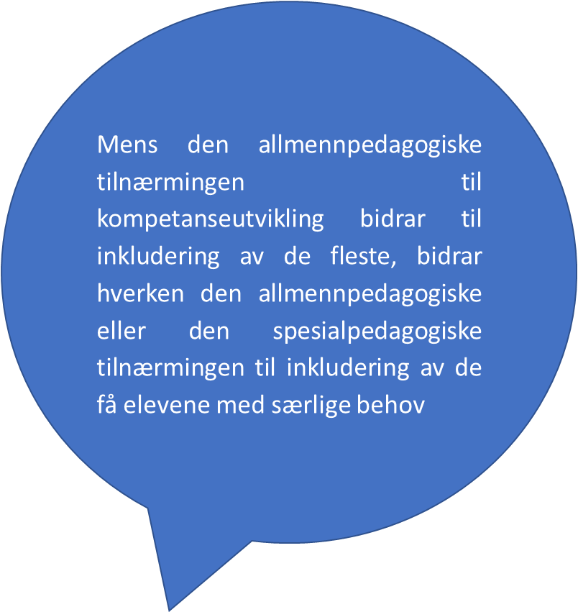
Systemrettet sakkyndighetspraksis
Inkludering
EKSKLUDERING
§5.1
EKSKLUDERING
Særegenhet/
elev
§1.1
Særegenhet/
læringsmiljø
U
Tidlig innsats/
forebygging
Tidlig innsats/
forebygging
Barrierer
Spesialpedagogisk
kompetanse
Allmennpedagogisk
kompetanse

Slide 36
Systemrettet sakkyndighetspraksis
Inkludering
EKSKLUDERING
§5.1
EKSKLUDERING
Særegenhet/
elev
§1.1
Særegenhet/
læringsmiljø
U
Tidlig innsats/
forebygging
Tidlig innsats/
forebygging
Barrierer
Spesialpedagogisk
kompetanse
Allmennpedagogisk
kompetanse

Slide 37
Systemrettet sakkyndighetspraksis
Inkludering
EKSKLUDERING
§5.1
EKSKLUDERING
Særegenhet/
elev
§1.1
Særegenhet/
læringsmiljø
U
Tidlig innsats/
forebygging
Tidlig innsats/
forebygging
Barrierer
Spesialpedagogisk
kompetanse
Allmennpedagogisk
kompetanse
Kapasitets-
vurdering/utvikling

Slide 38
Systemrettet sakkyndighetspraksis
Inkludering
EKSKLUDERING
§5.1
EKSKLUDERING
Særegenhet/
elev
§1.1
Særegenhet/
læringsmiljø
U
Tidlig innsats/
forebygging
Tidlig innsats/
forebygging
Barrierer
Spesialpedagogisk
kompetanse
Allmennpedagogisk
kompetanse
Kapasitets-
vurdering/utvikling
Felles utforskning
og læring

Slide 39
Arbeidsmodell for systemretting av sakkyndighetsarbeidet
i PP-tjenesten

Slide 40
Arbeidsmodell for systemretting av sakkyndighetsarbeidet
i PP-tjenesten
Kunnskapsbasert

Slide 41
Arbeidsmodell for systemretting av sakkyndighetsarbeidet
i PP-tjenesten
Kunnskapsbasert
3 prinsipper

Slide 42
Arbeidsmodell for systemretting av sakkyndighetsarbeidet
i PP-tjenesten
Kunnskapsbasert
3 prinsipper
Det er elevens behov for aktiv deltakelse i samspill med andre i læringsmiljøet som skal utredes;
Elevens behov er uløselig knyttet til skolens kapasitet for håndtering av behovet;
Skolens kapasitet utvikles i samarbeid mellom PPT og laget rundt eleven ved felles utforskning og læring.

Slide 43
Arbeidsmodell for systemretting av sakkyndighetsarbeidet
i PP-tjenesten
Kunnskapsbasert
3 prinsipper
Hovedprinsippet:

Slide 44
Arbeidsmodell for systemretting av sakkyndighetsarbeidet
i PP-tjenesten
Kunnskapsbasert
3 prinsipper
Hovedprinsippet:
Vurdere- og utvikle skolens kapasitet

Slide 45
Arbeidsmodell for PP-tjenesten

Slide 46
Arbeidsmodell for PP-tjenesten
Å styrke PP-rådgivernes forståelse av systemfokuset i sakkyndighetsarbeidet, slik at dette kommuniseres tydelig i møte med skoleansatte i individrettede skolekulturer;
Å etablere en klarere strategi for felles utforskning og læring blant PP-rådgiverne for å regulere samarbeidet med skoleansatte, foreldre og eleven selv;
Å sette fokus på hvordan PP-rådgiverne takler fire relasjonelle samarbeidsutfordringer som oppstår når sakkyndighetsarbeidet systemrettes.

Slide 47
At læreres individfokus henger sammen med stress grunnet manglende kompetanse på å håndtere eleven i skolesituasjonen;
At systemfokuset i sakkyndighetsarbeidet innebærer å ta opp ulike delikate spørsmålsstillinger knyttet til hvordan skoleansatte selv kan bidra til inkludering av eleven;
At systemfokuset i sakkyndighetsarbeidet setter de skoleansatte i en krevende dobbeltrolle, som både brukere av PP-tjenestens tjenester og som PP-tjenestens nærmeste profesjonelle samarbeidspartner;
At involvering av elev og foreldre på feil tidspunkt i samarbeidsprosessen, der behov knyttet til den doble rollen er uavklart, kan sette skoleansatte i et dårlig lys.

Slide 48
PP-rådgiveren som inkluderingsagent?
Realisering av en systemrettet sakkyndighetspraksis
v/Joachim Kolnes

Slide 49
Hva skal være hovedoppgaven for fremtidens PP-tjeneste?

Slide 50
Hva skal være hovedoppgaven for fremtidens PP-tjeneste?
Hvordan påvirker dette PP-rådgiverens rolleutøvelse?

Slide 51
Hva skal være hovedoppgaven for fremtidens PP-tjeneste?
Hvordan påvirker dette PP-rådgiverens rolleutøvelse?
Hvilke kompetansebehov utløser dette?

Slide 52
Konklusjon til diskusjon:
At PP-rådgiverens rolle som inkluderingsagent i skolen kan knyttes til både et tradisjonelt systemarbeid rettet mot forebygging av spesialundervisningsforekomsten og til systemretting av sakkyndighetsarbeidet;
At begge tilnærminger er nødvendige for å inkludere alle elever, men:
At dersom PP-rådgiveren skal bidra til inkludering av elever med de største behovene, må PP-tjenestens hovedoppgave, rolleutøvelse og kompetansebehov knyttes til en systemrettet sakkyndighetspraksis.

